Slide 1

 6.1 视图
 6.2 剖视图
 6.3 断面图
 6.4 规定画法和简化画法
 6.5 第三角投影法简介

Slide 2
6.1 视 图
一、基本视图
• 主视图
• 俯视图
• 左视图
V
• 右视图
从右向左投射
• 仰视图
W
从下向上投射
• 后视图
从后向前投射
H

Slide 3
六面视图的投影对应关系
前
仰视
宽
后
上
右视
主视
左视
右
后视
左
高
下
长
俯视
左
长
右
• 度量对应关系：仍遵守“三等”规律
• 方位对应关系：严格

Slide 4
二、向视图
向视图是可以自由配置的视图。
B
B
E
C
D
E
D
C
F
F
按基本位置配置
自由配置
※在向视图的上方标注字母，在相应视图附近用箭头
指明投射方向，并标注相同的字母。
※表示投射方向的箭头尽可能配置在主视图上，只是
表示后视投射方向的箭头才配置在其它视图上。

Slide 5
三、局部视图
局部视图是将物体的某一部分向基本投影面投射所得的视图。
注意事项：
A
•用带字母的箭头指明要
表达的部位和投射方向，
并注明视图名称
A
B
•局部视图的范围用波浪
线表示。当表示的局部
结构是完整的且外轮廓
封闭时，波浪线可省略
B
•局部视图可按基本视图
的配置形式配置，也可
按向视图的配置形式配
置

Slide 6
四、斜视图
当物体的表面与投影面成倾斜位置时，
其投影不反映实形→为了反应实形
解决方法：
V
A
★增设一个与倾斜表面平行的辅助投影面。将倾斜部分向辅助投影面投射
H
斜视图是物体向不平行于基本投影面的平面投射所得的视图。

Slide 7
斜视图的画法
字母靠近箭头端，
符号方向与旋转
方向一致。
A
A
A
画斜视图的注意事项：
• 斜视图的断裂边界用波浪线或双折线表示。
• 斜视图通常按投射方向配置和标注。
• 允许将斜视图旋转配置，但需在斜视图上方注明。

Slide 8
6.2 剖 视 图
剖面区域内画上剖面符号（与轮廓线45°等距）

Slide 9
2.剖视图的标注
A－A
标注内容：
① 剖切线
指示剖切面的位置
(细单点长画线)。
一般情况下可省略。
② 剖切符号
A
A
表示剖切面起、迄
和转折位置及投射
方向。
③ 剖视图的名称。
下列情况可省略标注：
◆ 剖视图按基本视图关系配置时，可省略箭头。
◆ 当单一剖切面通过机件的对称（或基本对称）平面，
且剖视图按基本视图关系配置时，可不标注。

Slide 10





3. 画剖视图的注意事项
A－A
B－B
C－C
A
A
B
B
C
C

Slide 11

在剖视图上已表达清楚的结构,在其它视图上
此部分结构的投影为虚线时,其虚线省略不画。
但没有表示清楚的结构，允许画少量虚线。
A
A
A－A

Slide 12
不需在剖面区域中表示材料的类别时，剖面符号可
采用通用剖面线表示。通用剖面线为细实线，最好
与图形的主要轮廓或剖面区域的对称线成45°角；
同一物体的各个剖面区域，其剖面线画法应一致。
当画出的剖面线与图形的主要轮廓线或剖面区域的轴线平行时，该图形的剖面线应画成与水平成30°或60°角，但其倾斜方向与其他图形的剖面线一致。
A
A
30°
A－A

Slide 13
二、剖视的种类及适用条件
1.全剖
外形较简单，内形较
复杂，而图形又不对称时
A－A
A
A

Slide 14
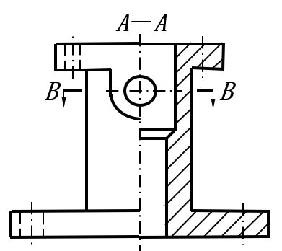
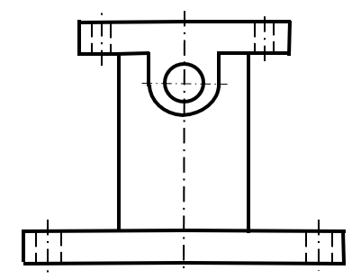
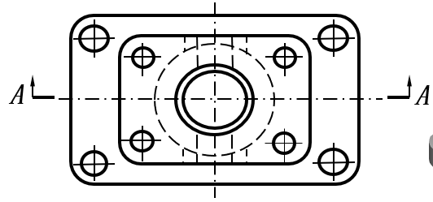
⒉ 半剖
内、外形都需要表达，而形状又对称或基本对称时。以对称线为界，一半画视图，一半画剖视

Slide 15
用半剖视表示形状基本对称的机件

Slide 16
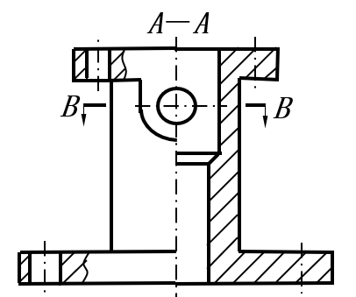
3.局部剖
A－A
B
B
B－B
用剖切平面局部地剖开物体所得的剖视图。可用双折线代替波浪线。
A
A

Slide 17
适用范围：
① 只有局部内形需要剖切表示，而又不宜采
用全剖视时。

Slide 18
② 当不对称机件的内、外形都需要表达时。

Slide 19
③ 当对称机件的轮廓线与中心线重合，不宜
采用半剖视时。
正确
错误
④ 实心杆上有孔、槽时，应采用局部剖视。

Slide 20
局部剖应注意的问题：
① 波浪线不能与图上的其它图线重合。
错误
正确

Slide 21





















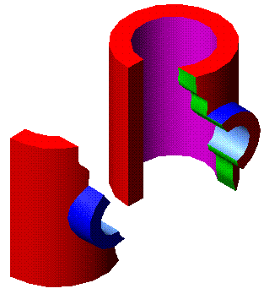
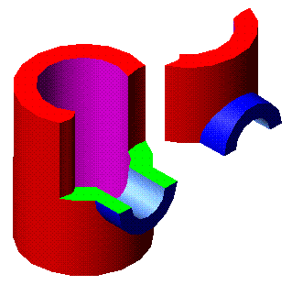
② 波浪线不能穿空，也不能超出轮廓线
×
×
×
×
错误
正确

Slide 22
③ 当被剖结构为回转体时，允许将其中
心线作局部剖的分界线。

Slide 23
三、*（不做要求）剖切平面的种类
A－A
1.单一剖切平面
⑴ 平行于某一
基本投影面
A
A

Slide 24
⑵ 不平行于任何基本投影面（投影面垂直面）
A－A
A－A
☆适用范围：
A
当机件具有倾斜部分
A
☆此剖视可按斜
视图的配置方
式配置。
A－A
B
B
B－B

Slide 25
⒉ 阶梯剖
A－A
B
A
A
B
A
A
A
A
☆ 适用范围：
当机件上的孔槽及空腔等内部结构不在同一平面内时。

Slide 26
☆ 应注意的问题：
① 两剖切平面的转折处不应与图上的轮廓线重合。
② 在剖视图上不应在转折处画线。
A－A
B
A
A
B
×
A
A
A
A

Slide 27
③ 在剖视图内不能出现不完整要素。
A
A－A
A
A－A
A
A
A
A
A
A
错误
正确
A－A
④ 当两个要素在图形上有公共
对称中心线或轴线时，可以
对称中心线或轴线为界各画
一半。
A
A
A
A

Slide 28
⒊ 两相交的剖切平面（旋转剖）
① 两剖切面的交线一般应与机件的轴线重合。
A－A
A
A
A
A
A
A
A－A
A－A
A
A
错误
正确

Slide 29
6.3 断 面 图
一、断面图的概念
假想用剖切面将物体的某处切断，只画出该剖切面与物体接触部分（剖面区域）的图形。
二、断面图的种类
※ 移出断面
※ 重合断面

Slide 30
⒈ 移出断面图
⑴ 画法
画在视图之外，轮廓线用粗实线绘制。配置在剖切线的延长线上或其他适当的位置。
注意事项：
☆剖切平面通过回转面形成的孔或凹坑的 轴线时
应按剖视画。

Slide 31
☆当剖切平面通过非圆孔，会导致完全分离
的两个断面时，这些结构也应按剖视画。
A
A－A
A－A
A
错误
正确
☆ 用两个或多个相交的剖切平面剖切得出的
移出断面，中间一般应断开。
有时为了得到完整的断面图，也允许中间不断开。

Slide 32
⑵ 移出断面的标注方法
A
B
A－A
B－B
B
A
标注内容与剖视图相同
① 配置在剖切符号延长线上的不对称的移出断面，或
按投影关系配置的对称的移出断面，可省略字母。
② 配置在其他位置的的对称的移出断面图，可省略箭
头。
③ 配置在剖切线的延长线上的对称的移出断面，可省
略标注。

Slide 33
⒉ 重合断面图
⑴ 画法
画在视图之内，轮廓线用细实线绘制。
当视图中的轮廓线与断面图的图线重合时，视图中的轮廓线仍应连续画出。

Slide 34
⑵ 标注方法
① 配置在剖切线上的不对称的重合断面
图，可省略字母。
② 对称的重合断面图，可不标注。

Slide 35
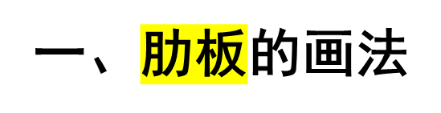
6.4 规定画法和简化画法
B－B
正确
B－B
错误
B
A
A
B
对于机件的肋板，如按纵向剖切，肋板不画剖面符号，而用粗实线将它与其邻接部分分开。
A－A

Slide 36
二、均匀分布的肋板及孔的画法
肋不对称画成对称
A－A
孔未剖到画成剖到
B－B
A
A
B
B
若干直径相同且成规律分布的孔，可以仅画出一个或几个，其余只需用细点画线表示其中心位置。

Slide 37
三、断开画法
轴、杆类较长的机件，当沿长度方向形状相同或按一定规律变化时，允许断开画出。
标注尺寸时，仍注实长。
实长
拉杆轴套断开画法
实长
阶梯轴断开画法

Slide 38
四、对称图形的画法
在不致引起误解时，可只画一半或四分之一。并在对称中心线的两端画出两条与其垂直的平行细实线。

Slide 39
五、机件上小平面的画法
当回转体机件上的平面在图形中不能充分表达时，可用相交的两条细实线表示。

Slide 40
六、圆柱体上因钻小孔、铣键槽等出现的交线允许省
略，但必须有其他视图清楚地表示了孔、槽的形
状。
交线用轮廓线代替
交线用轮廓线代替
七、当机件上有若干相同的结构要素并按一定的规律
分布时，只需画出几个完整的结构要素，其余的
用细实线连接或画出其中心位置。
85×φ 5
共××槽

Slide 41

Ⅰ
Ⅱ
2:1
2:1
Ⅰ
Ⅱ

Slide 42
6.5 第三角投影法简介
⒈ 什么是第三角画法？
三个互相垂直的投影面V、H、W，将W面左侧空间划分为四个区域，按顺序分别称为第一角、第二角、第三角、第四角。
将物体放在第三角，使投影面处在观察者和物体之间进行投射。
V
W
Ⅱ
Ⅰ
Ⅲ
Ⅳ
H

Slide 43
⒉ 第三角画法中的三视图
⑴ 三视图的形成
★ 前视图
从前向后投射，在正平面（V面）上所得的视图。
向前翻转90°
向上翻转90°
H
★ 顶视图
W
从上向下投射，在水平面（H面）上所得的视图。
V
★ 右视图
从右向左投射，在侧平面（W面）上所得的视图。
⑵ 三视图的展开

Slide 44
顶视
宽
前视
后视
高
左视
右视
长
底视
长

Slide 45
展开后的三视图及度量对应关系
顶视图
宽
长
宽
高
右视图
前视图

Slide 46
⒊ 第三角画法与第一角画法的比较
后
第三角画法
上
上
左
右
顶视
左
主视
右
后
前
前
左视
下
下
上
上
后
左
右
前
后
右
前视
左
右视
俯视
下
下
前
第一角画法
⑴ 视图的名称和位置关系不同
⑵ 反映机件的部位有所不同

